Slide 1
Chào mừng quý thầy đến
dự giờ lớp 5C

Slide 2
Kiểm tra bài cũ:
Nêu công thức tính thể tích của hình hộp chữ nhật và thể tích hình lập phương?
Hình hộp chữ nhật:
V = a x b x c (cùng một đơn vị đo)
V : Thể tích
a, b, c: Chiều dài, chiều rộng và chiều cao
Hình lập phương: V = a x a x a
V : Thể tích
a : cạnh hình lập phương.

Slide 3
Thứ hai, ngày 11 tháng 3 năm 2019
Toán
Hãy kể tên những đơn vị đo thời gian mà em đã được học.
Thế kỉ, năm, tháng, tuần, ngày, giờ, phút, giây.

Slide 4
Thứ hai, ngày 11 tháng 3 năm 2019
Toán
BẢNG ĐƠN VỊ ĐO THỜI GIAN
a.Các đơn vị đo thời gian
100
1 thế kỉ = ... năm
1 năm = ... tháng
1 năm = ... ngày
1 năm nhuận = ... ngày
Cứ ….năm có 1 năm nhuận
7
1 tuần lễ = ngày
1 ngày = giờ
1 giờ = phút
1 phút = giây
12
24
365
60
366
60
4

Slide 5
Thứ hai, ngày 11 tháng 3 năm 2019
Toán
BẢNG ĐƠN VỊ ĐO THỜI GIAN
Năm 2016 là năm nhuận, em hãy kể năm nhuận tiếp theo.
*Năm 2020
Em có nhận xét gì về năm nhuận?

Slide 6
Hãy kể tên 12 tháng trong năm?
Trong 12 tháng, những tháng có 31 ngày?
Trong 12 tháng, những tháng có 30 ngày ?

Slide 7
Thứ hai, ngày 11 tháng 3 năm 2019
Toán
BẢNG ĐƠN VỊ ĐO THỜI GIAN
a.Các đơn vị đo thời gian
100
1 thế kỉ = năm
1 năm = tháng
1 năm = ngày
1 năm nhuận = ngày
Cứ năm có 1 năm nhuận
7
12
1 tuần lễ = ngày
1 ngày = giờ
1 giờ = phút
1 phút = giây
365
24
366
60
4
60
Tháng một, tháng ba, tháng năm, tháng bảy, tháng tám, tháng mười, tháng mười hai có 31 ngày.
Tháng tư, tháng sáu, tháng chín, tháng mười một có 30 ngày.
Tháng 2 có 28 ngày (vào năm nhuận có 29 ngày).
- Tháng có 28 ngày (vào năm nhuận có 29 ngày) là:
Tháng 2

Slide 8
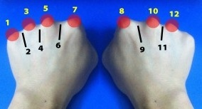

Slide 9
2.Ví dụ về đổi đơn vị đo thời gian :
Đổi đơn vị đo thời gian sau :
1 năm rưỡi = ……. năm …………….. ….= . . . . . tháng
giờ = = … . …phút
0,5 giờ = =…… phút
216 phút =……giờ ……phút =…….giờ
1,5
= 1,5 x 12 tháng
18
2
3
x 60 phút
40
60 phút x 0,5
30
3
36
3,6
60
36
0
60
36 3
0
,
3
6
216 phút = 3 giờ 36 phút
216 phút = 3,6 giờ

Slide 10
LUYỆN TẬP

Slide 11
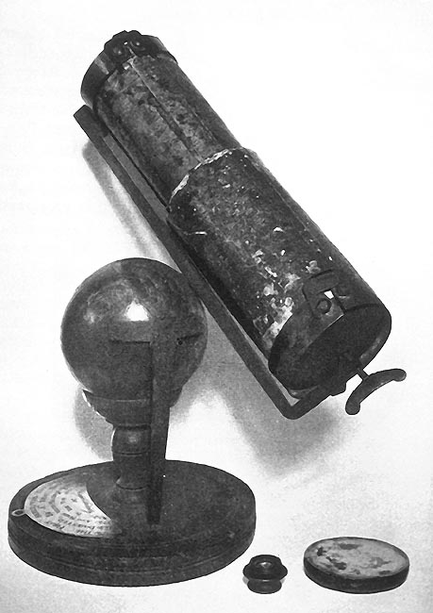
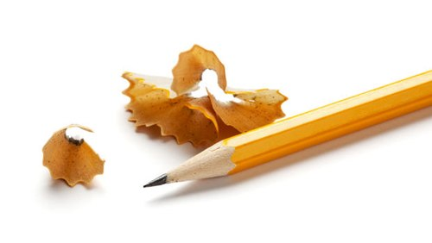
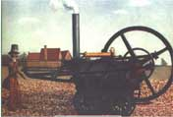
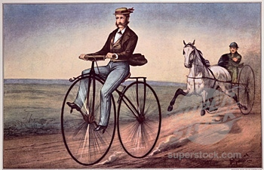
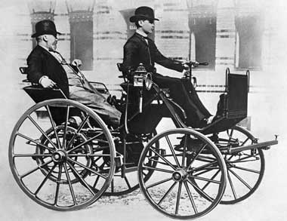
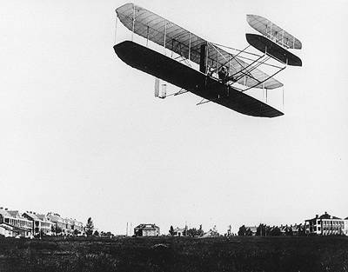
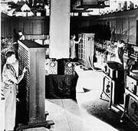
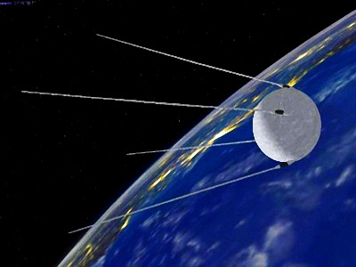
Bài 1:Trong lịch sử phát triển của loài người đã có những phát minh vĩ đại. Bảng dưới đây cho biết tên và năm công bố một số phát minh. Hãy đọc bảng và cho biết từng phát minh đó được công bố vào thế kỉ nào ?
Kính viễn vọng năm 1671
Bút chì năm 1794
Đầu máy xe lửa năm 1804
Xe đạp năm 1869
Ô tô năm 1886
Máy bay năm 1903
Máy tính điện tử năm 1946
Vệ tinh nhân tạo năm 1957

Slide 12
Thế kỉ XVII
KÍNH VIỄN VỌNG NĂM 1671

Slide 13
Thế kỉ XVIII
BÚT CHÌ NĂM 1794

Slide 14
Thế kỉ XIX
Ô TÔ NĂM 1886

Slide 15
Thế kỉ XX
MÁY BAY NĂM 1903

Slide 16
Thế kỉ XX
MÁY TÍNH ĐIỆN TỬ NĂM 1946

Slide 17
Thế kỉ XX
VỆ TINH NHÂN TẠO NĂM 1957

Slide 18
Thế kỉ XVII
Thế kỉ XVIII
Thế kỉ XIX
Kính viễn vọng năm 1671
Bút chì năm 1794
Đầu máy xe lửa năm 1804
Thế kỉ XIX
Thế kỉ XIX
Thế kỉ XX
Xe đạp năm 1869
Ô tô năm 1886
Máy bay năm 1903
Thế kỉ XX
Thế kỉ XX
Máy tính điện tử năm 1946
Vệ tinh nhân tạo năm 1957

Slide 19
Bài 2 :
Viết số thập phân thích hợp vào chỗ chấm:
a)
b)
6 năm = tháng
4 năm 2 tháng= tháng
3 năm rưỡi = tháng
3 ngày = giờ
0,5 ngày = giờ
3 ngày rưỡi = giờ
3 giờ = phút
1,5 giờ = phút
$\frac{3}{4}$ giờ = phút
6 phút = giây
$\frac{1}{2}$ phút = giây
1 giờ = giây
72
180
90
50
42
45
72
360
30
12
3600
84

Slide 20
Bài 3
Viết số thập phân thích hợp vào chỗ chấm:
a)
72 phút = . . . giờ
1,2
270 phút = . . . giờ
4,5

Slide 21
Bài 3
Viết số thập phân thích hợp vào chỗ chấm:
b)
30 giây = . . . phút
0,5
2,25
135 giây = . . ….phút

Slide 22
TRÒ CHƠI CHỌN SỐ MAY MẮN
Có 5 ô số, trong đó có một ô màu đỏ, 4 ô màu
xanh; chọn ô màu xanh trả lời đúng được
thưởng một tràng vỗ tay; chọn ô màu đỏ là ô may
mắn được thưởng tràng vỗ tay.

Slide 23
CHỌN SỐ
5
0
1
2
3
4
BẮT ĐẦU
1
2
3
4
5
Năm 1975 thuộc thế kỷ nào?
Sắp xếp các đơn vị đo thời gian sau theo thứ tự
từ bé đến lớn: ngày, giờ, tháng, năm, thế kỷ,
tuần, phút, giây.
Tháng nào có số ngày ít nhất trong năm?
1 năm 5 tháng = ...tháng
Chúc mừng bạn được ô số may mắn.
17 tháng
Thế kỷ XX
giây, phút, giờ, ngày, tuần, tháng, năm, thế kỷ
Tháng hai .

Slide 24
CHÀO TẠM BIỆT

